Slide 1
交流回路
基本編

Slide 2
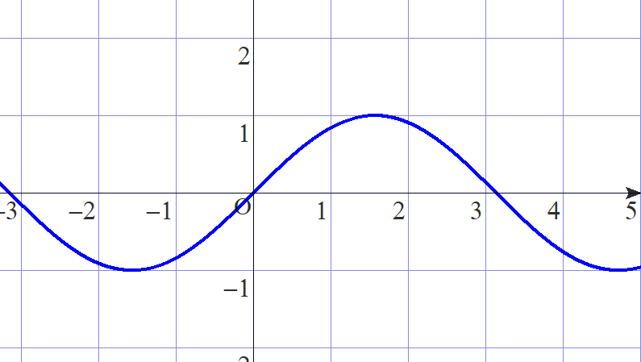
交流とは何か？
直流とは違い、電圧、電流が正負も含めてコロコロ変わる

Slide 3
交流のメリット
電流を常に変化させることができる

Slide 4
交流のメリット
電流を常に変化させることができる
それが作る磁束も変化する

Slide 5
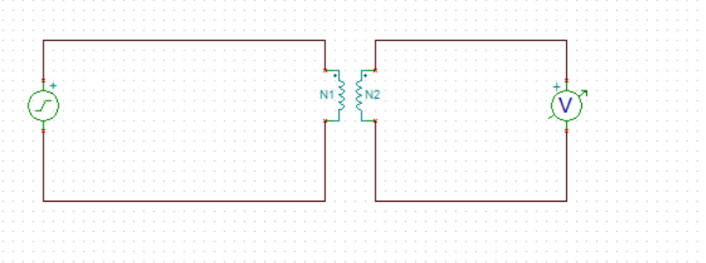
交流のメリット
電流を常に変化させることができる
それが作る磁束も変化する
磁束の変化によって電圧が生じる。

Slide 6
交流のメリット
磁束を変化させられるから、電圧を自由自在に変化させることができる！

Slide 7
交流のメリット
電圧が０になる点が存在

Slide 8
交流のメリット
電圧が０になる点が存在
このポジションで遮断が最強！

Slide 9
交流電圧とは何か？
電圧はどこだ？ 最大値が分かりやすい？

Slide 10
交流電圧とは何か？
平均値なら分りやすい？ （電流も変化するよね）
最大値がいいのか？
電力の平均値ってないの？

Slide 11
交流電圧とは何か？
平均値なら分りやすい？ （電流も変化するよね）
最大値がいいのか？
電力の平均値ってないの？
この交流の電圧から生まれる電力は直流電圧何[V]分の電力？

Slide 12
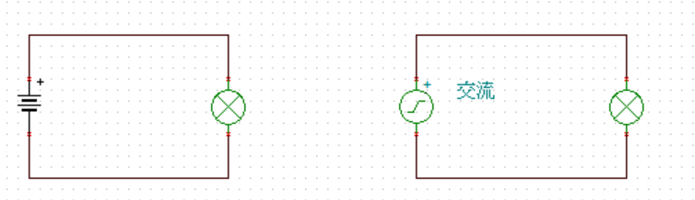

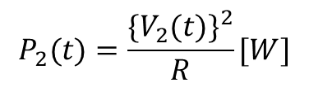


この交流の電圧から生まれる電力は直流電圧何[V]分の電力？
同じ明るさにする！ 個の電球をR[Ω]の抵抗だと考えよう。
消費電力は、ジュールの法則から以下のようになる。
$$V_{1}$$
$$V_{2}(t)$$
$$P_{1}=\frac{V_{1}^{2}}{R}[W]$$
$$P_{2}(t)=\frac{{{\{V}_{2}(t)\}}^{2}}{R}[W]$$
$P_{1}の$平均と$P_{2}の$平均が同じであればよい。$V_{2,max}=\sqrt{2}V_{1} という関係$

Slide 13
この交流の電圧から生まれる電力は直流電圧何[V]分の電力？
実効値
同じ明るさにする！ 個の電球をR[Ω]の抵抗だと考えよう。
消費電力は、ジュールの法則から以下のようになる。
$$V_{1}$$
$$V_{2}(t)$$
$$P_{1}=\frac{V_{1}^{2}}{R}[W]$$
$$P_{2}(t)=\frac{{{\{V}_{2}(t)\}}^{2}}{R}[W]$$
$P_{1}の$平均と$P_{2}の$平均が同じであればよい。$V_{2,max}=\sqrt{2}V_{1} という関係$

Slide 14
交流回路
抵抗、コイル、コンデンサの負荷

Slide 15

抵抗の場合
瞬間的な電圧、電流はオームの法則は成り立つ
$V\left(t\right)=RI\left(t\right)$
ゆえに、電圧、電流の$実効値$もオームの法則が成立する
$$V=RI$$

Slide 16
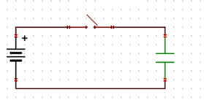
コンデンサの場合
コンデンサって電流を流すの？
以下の回路の場合、スイッチをオンにした場合、コンデンサ側に
電流が流れる（電荷が流れる）
直流の場合は充電されるまでの間電流が流れる

Slide 17
コンデンサ
絶縁体を挟んでいるだけだが、充電時、放電時に電荷を移動させているので、電流が流れる
電圧が変化する場合の交流ならば、充電、放電を繰り返すので、
定常的に電流が流れる。
電流が流れる→電気をためる→電圧が生じる
電圧が遅れ、電流が進む

Slide 18
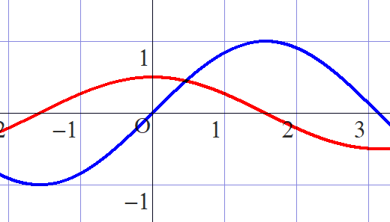
コンデンサ
赤の山(電流)が出た後に青の山(電圧)が出る

Slide 19



数式的には
$I\left(t\right)=\frac{dQ\left(t\right)}{dt}とQ\left(t\right)=C V(t) の$連立($V(t)=\sqrt{2} Esin ωt$)
$I(t)=C\frac{dV(t)}{dt}=$ $\sqrt{2}ωCE cos ωt$
電圧,電流の実効値は、$E,ωEC$
$$I$$
＋

Slide 20

実効値に限って言えば
オームの法則？が成立する
$$V=\frac{1}{ωC}I$$
ちなみに、ジュールの法則は成り立たない。抵抗は消費しかしないが、コンデンサは電源から、充電した
のち、電源に向けて放電する。厳密には抵抗ではない。
抵抗っぽい性質をコンデンサは示す場合がある。

Slide 21
実効値に限って言えば
オームの法則？が成立する
$$V=\frac{1}{ωC}I$$
ちなみに、ジュールの法則は成り立たない。抵抗は消費しかしないが、コンデンサは電源から、充電した
のち、電源に向けて放電する。厳密には抵抗ではない。
抵抗っぽい性質をコンデンサは示す場合がある。
インピーダンス (仮想抵抗)

Slide 22
コイルの場合
電流が流れる→

Slide 23
コイルの場合
電流が流れる→アンペールの法則から磁界が生じる→

Slide 24
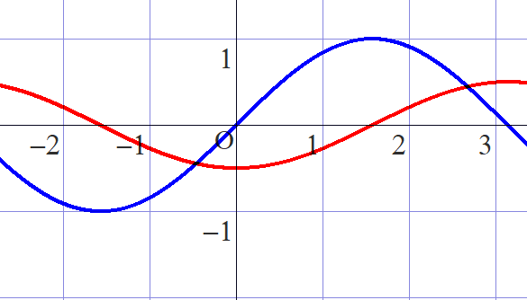
コイルの場合
電流が流れる→アンペールの法則から磁界が生じる→
ファラデーの法則より、電圧が生じる
電流のやまの後に電圧のやまが生じる

Slide 25
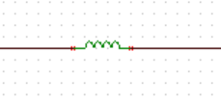


数式的には 電流を妨げる向きに電圧が生じる
$$I$$
$$V=L\frac{dI}{dt}$$
$V(t)=\sqrt{2} Esin ωt$ を$V\left(t\right)=L\frac{dI\left(t\right)}{dt}に$代入すると、$I(t)=−\frac{1}{ωL}\sqrt{2}Ecosωt$

Slide 26

電圧、電流の実効値の関係
$$V=ωLI$$
このように、実効値だけ見ればオームの法則もどきの関係性が見れる。

Slide 27

電圧、電流の実効値の関係
$$V=ωLI$$
このように、実効値だけ見ればオームの法則もどきの関係性が見れる。
インピーダンス

Slide 28
コイル、コンデンサについて
電圧と電流の位相が異なるということ、つまり、

Slide 29
コイル、コンデンサについて
電圧と電流は位相が異なるということ、つまり、
電圧と電流は向きが異なるということ。
足し算をするなら…

Slide 30
コイル、コンデンサについて
電圧と電流は位相が異なるということ、つまり、
電圧と電流は向きが異なるということ。
足し算をするなら…ベクトルの足し算をする

Slide 31



コイル
$$V=ωL I$$
$$V$$
90度だけ電圧が電流よりも進む
ベクトルの覚え方は、、、
$$I$$

Slide 32


コイル
$$V=j ωL I$$
$$V$$
90度だけ電圧が電流よりも進む
ベクトルの覚え方は、、、
複素数の公式を覚えると良い
$$I$$

Slide 33




コンデンサ
$$V=\frac{1}{ωC}I$$
$$I$$
90度だけ電圧が電流よりも遅れる
ベクトルの覚え方は、、、
複素数の公式を覚えると良い
$$V$$
$$V=\frac{1}{j ωC}I$$

Slide 34
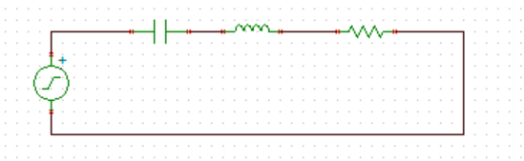






ベクトル図とキルヒホッフの法則
実効値を採用する
ベクトルをドットで表す
$$I$$
$$キルヒホッフ電圧則より \dot{V}=\dot{V_{c}}+\dot{V_{L}}+\dot{V_{R}}$$
$$\dot{V_{L}}$$
$$\dot{V_{C}}$$
$$\dot{V}$$
$$\dot{I}$$
$$\dot{V_{R}}$$
三平方の定理でVを求める

Slide 35
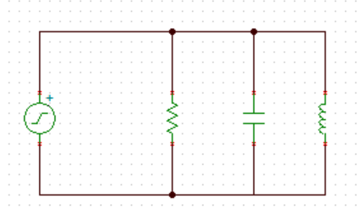











ベクトル図とキルヒホッフの法則
並列の場合は？
$$I$$
$$I_{R}$$
$$I_{L}$$
$$I_{L}$$
$$V$$
$$I_{C}$$
$$\dot{I}$$
$$\dot{I_{C}}$$
$$\dot{I}=\dot{I_{R}}+\dot{I_{L}}+\dot{I_{C}}$$
$$\dot{I_{R}}$$
$$\dot{V}$$

Slide 36
まとめ
このように、交流の計算はベクトルの足し算である。
ゆえに、電源電圧が小さくてもベクトルの足し算なので負荷側の電圧の方が大きくなるといった奇妙な現象が生じる
振動数によて、インピーダンスが変化する→共振

Slide 37

複雑な場合は複素数の計算をする。
$\dot{V_{C}}=\frac{1}{j ωC}\dot{I_{C}},$ $\dot{V_{L}}=j ωL\dot{I_{L}}$
$\dot{V_{R}}=R{\dot{I}}_{R}$
これらの式でキルヒホッフの法則、合成抵抗の式を適用
大きさを求める場合は絶対値,三平方を用いる

Slide 38
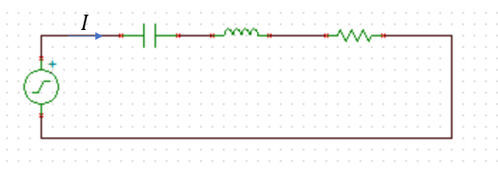
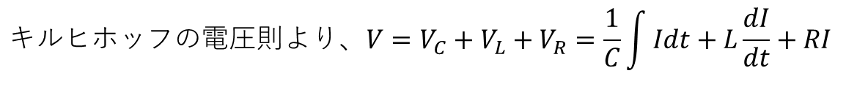
参考 微分方程式の特殊解
$$キルヒホッフの電圧則より、V=V_{C}+V_{L}+V_{R}=\frac{1}{C}\int{Idt+L\frac{dI}{dt}+RI }$$

Slide 39

参考 微分方程式の特殊解
$$キルヒホッフの電圧則より、V=V_{C}+V_{L}+V_{R}=\frac{1}{C}\int{Idt+L\frac{dI}{dt}+RI }$$
$I={\sqrt{2} I}_{0}sinωt=$ ${\sqrt{2} I}_{0}$ $\frac{\left(e^{jωt}−e^{−jωt}\right)}{2j}$

Slide 40
参考 微分方程式の特殊解
$$キルヒホッフの電圧則より、V=V_{C}+V_{L}+V_{R}=\frac{1}{C}\int{Idt+L\frac{dI}{dt}+RI }$$
$I={\sqrt{2} I}_{0}sinωt=$ ${\sqrt{2} I}_{0}$ $\frac{\left(e^{jωt}−e^{−jωt}\right)}{2j}$
赤と青に別々に分けて、個々の計算
→重ね合わせの理

Slide 41
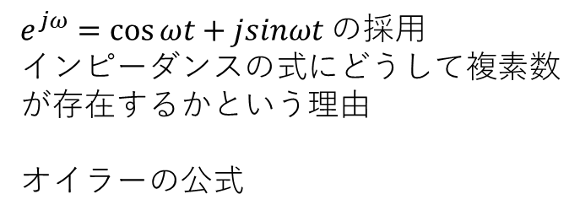
参考 微分方程式の特殊解
$e^{jω}=\cos{ωt}+jsinωt の$採用
インピーダンスの式にどうして複素数が存在するかという理由
オイラーの公式
$$キルヒホッフの電圧則より、V=V_{C}+V_{L}+V_{R}=\frac{1}{C}\int{Idt+L\frac{dI}{dt}+RI }$$
$I={\sqrt{2} I}_{0}sinωt=$ ${\sqrt{2} I}_{0}$ $\frac{\left(e^{jωt}−e^{−jωt}\right)}{2j}$
赤と青に別々に分けて、個々の計算
→重ね合わせの理

